Slide 1








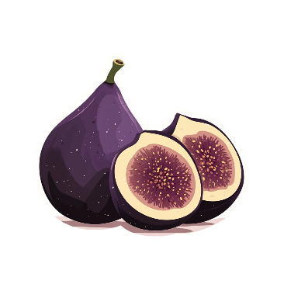




р
а к
и н ж и р
о з а к з а т
р
р
а м с т о
п а к е н г у у
ш а р
в а т а н а о с и к
п а в к е н г
к а н а в и к е н г
е м р а в с
в а с ы у ц к а а с к и в и р а у
к о р о н а
к а п а к у ц а
у а с м и с ы м
ш а р и к и
р о г а т к а
У Иры в коробке..

